Slide 1
Разработка библиотеки для реализации анимации представлений в рамках модели MVC
Студент – Кислюк Игорь Витальевич
Факультет ИКТ, кафедра Программных систем
группа К3421
Научный руководитель – Одиночкина Светлана Валерьевна
СПб, 2017

Slide 2
План
Предпосылки; // Что?
Цель и Задачи; // Для чего?
Проектирование; // Каким образом?
Реализация; // Как?
Выводы. // Что в итоге?
#1

Slide 3
Предпосылки
стремительное развитие мобильной разработки;
высокие требования промышленности;
оптимизация процессов разработки.
#2

Slide 4
Цель
Разработать библиотеку для реализации анимаций представлений в рамках модели MVC // оптимизация времени разработки и уменьшение сложности разработки анимаций перехода между видами контроллеров
#3

Slide 5
Задачи
анализ существующих решений;
выработка требований;
создание архитектуры проекта;
реализация библиотеки;
подведение итогов.
#4

Slide 6
Существующие решения
"JHChainableAnimations";
"Presentr";
"PresenterKit";
"HYBControllerTransitions".
#5

Slide 7
"JHChainableAnimations"
+ работа с анимациями в целом
- отсутствие анимированных переходов
"Presentr"
+ модальный показ
- ограниченная функциональность
#6

Slide 8
"PresenterKit"
+ немодальные переходы
- ограниченная функциональность
"HYBControllerTransitions"
+ анимации по переходу
- отсутствие документации и модификации переходов
#7

Slide 9
Проектирование
цельное архитектурное решение;
контроллеры анимации;
сокрытие логики в категории UIViewController. // контроллер вида
#8

Slide 10
Проектирование // Часть 2
фабрика для анимационных контроллеров с интерфейсом UIViewControllerAnimatedTransitioning;
получение и передача всех свойств нужным объектам.
#9

Slide 11
Проектирование // Часть 3
анимация "выскакивания";
анимация "выталкивания";
большая степень похожести.
// результат: добавление уровня абстракции
#10

Slide 12
Проектирование // Часть 4
анимационный контроллер с зависимостью на объект BCTViewPerformer;
принцип инверсии зависимостей; // выделение протокола BCTViewPerformer
использование базового класса. // BCTBasicViewPerformer
#11

Slide 13
Проектирование // Выводы
архитектура гибкая и масштабируемая;
классы с конкретными зона ответственности; // "Дядя Боб" оценит
высокий уровень абстракции.
#12

Slide 14
Задачи разработки
взаимодействие с низкоуровневыми компонентами;
модификация синтаксиса библиотеки;
добавление свойств к неизменяемым объектам.
#13

Slide 15
Публикация библиотеки
Исходный код;
Конфигурирование;
Локальная проверка работоспособности;
#14

Slide 16
Публикация библиотеки
Документация, предоставление примеров работоспособности;
Загрузка библиотеки;
Проверка на боевом проекте.
#15

Slide 17
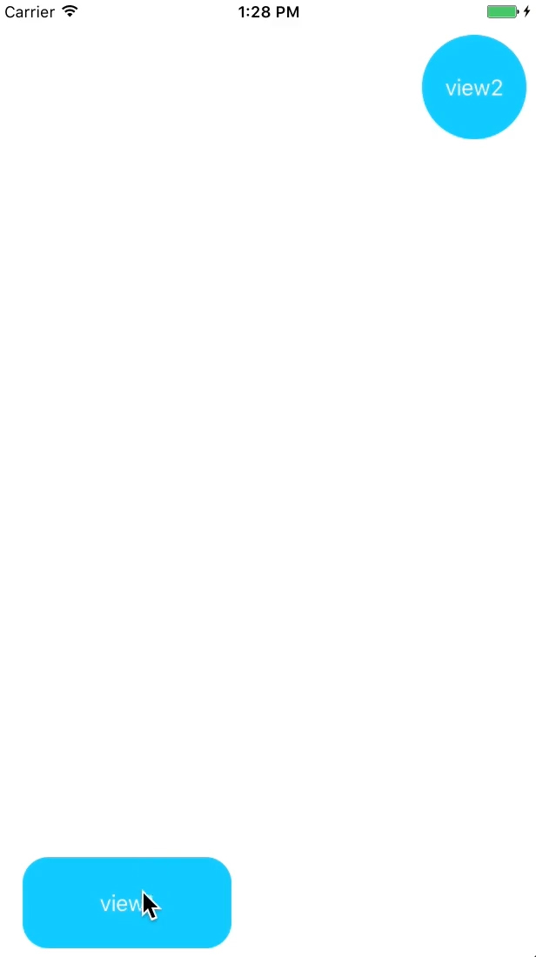
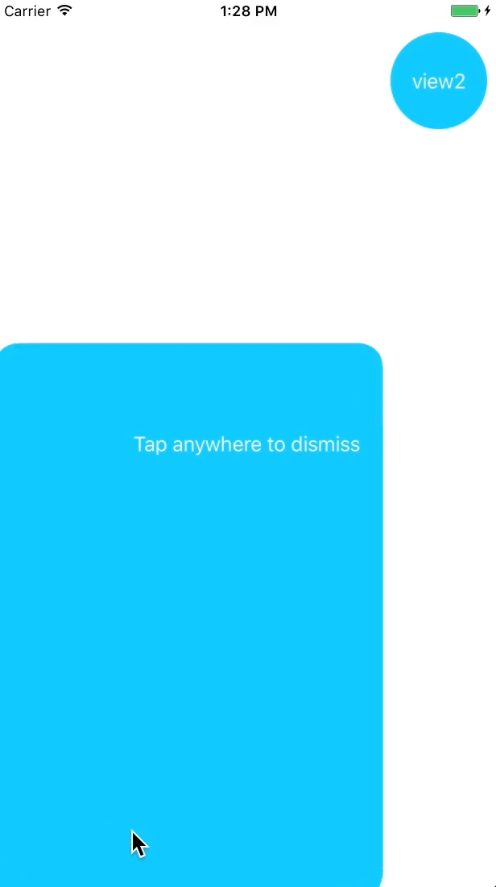
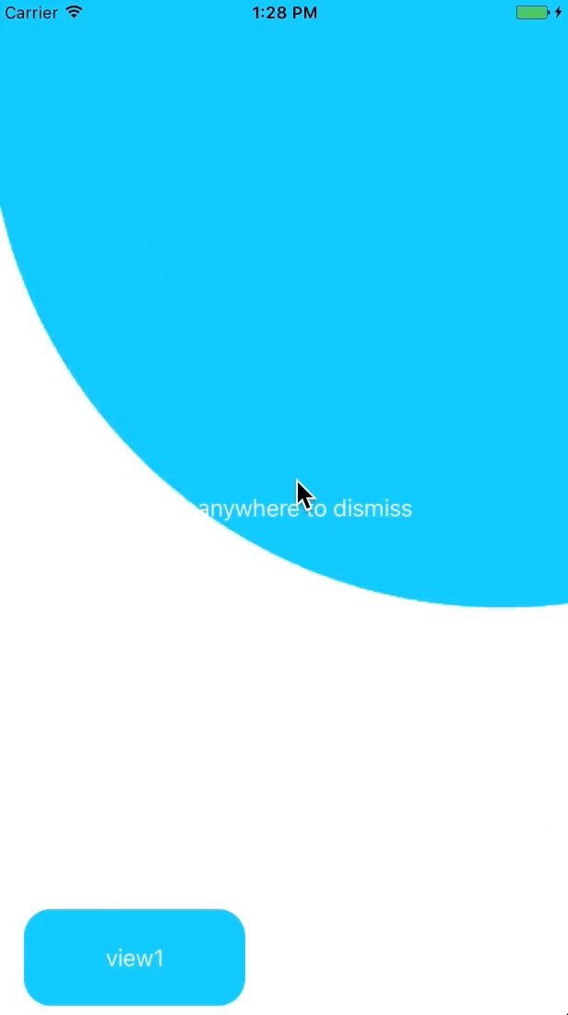
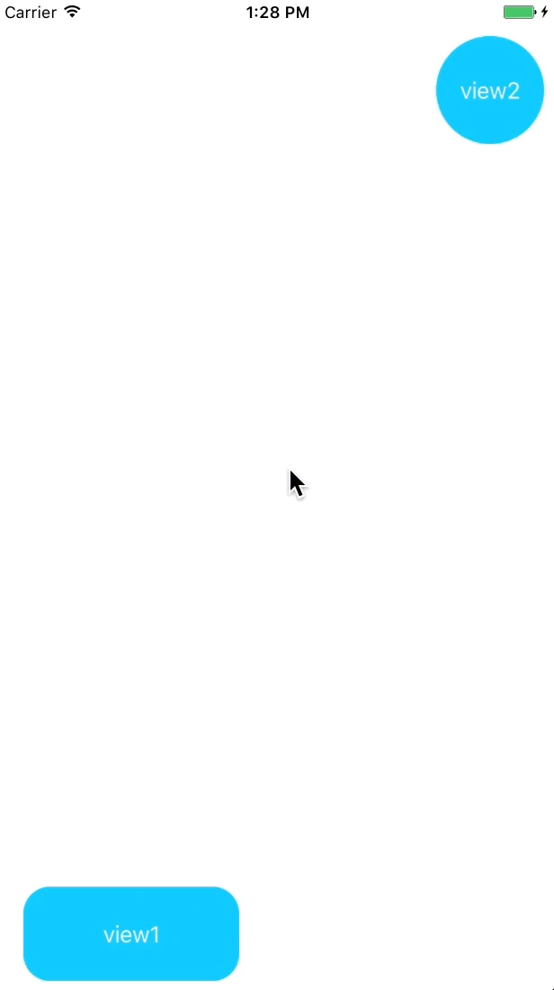
Примеры работы библиотеки
#16

Slide 18
Выводы
разработана библиотека для реализации анимаций в рамках модели MVC;
опубликована в открытом источнике;
// https://github.com/igorkislyuk/bacteria
закреплены навыки разработки программного обеспечения.
#17

